Slide 1

TRIP + PARTY
TRIPY
2016184005 김의진
2017184014 박재홍
지도교수 정내훈 교수님
2022년도 졸업작품 설계1 발표

Slide 2
CONTENTS
1, 개요
2, 지원 플랫폼
3, 기술요소
4, 중점 연구 분야
5, 개발내용
6, 문제점 및 보완책
7, 향후 개발 일정 및 분담
8, 데모시연

Slide 3


개요
서비스 소개
SNG
소셜 네트워크 게임 장르를 결합한, 동행 찾기 어플리케이션
여행자가 여행지에서 모임을 작성하여 동행을 찾을 수 있는 모임 서비스
여행지에서 일정한 과제를 달성하여 얻을 수 있는 업적 서비스
타이쿤 게임과 SNS를 결합하여 여행중 추억을 기록하고 꾸밀 수 있는 꾸미기 서비스

Slide 4
개요
핵심 서비스
01
03
모임 서비스
꾸미기 서비스
여행자가 모임을 작성하여 관리하거나,
다양한 모임을 검색하여 참여할 수 있는 서비스
타이쿤 게임과 SNS 형태를 합쳐
여행 내용을 업로드하고 소통을 도와주는 서비스
02
업적 서비스
여행지에서 퀘스트 및 과제 클리어 시
관련된 업적과 포인트 및 보상을 얻을 수 있는 서비스 제공

Slide 5



지원플랫폼
각 주요 플랫폼의 기본 브라우저의 최신 버전 지원
Window
Mobile Web
IOS
Chrome
Firefox
Microsoft Edge
Opera
Chrome
Firefox
WebView > 5.0
Chrome
Firefox
Safari
Mac
App
IPad OS
Chrome
Firefox
Safari
Web App 개발 예정
Chrome
Firefox
Safari

Slide 6
기술 요소
풀스택 기반의 웹앱 서비스 개발 및 배포
백엔드
프론트 엔드
DBMS
Node.JS 런타임 플랫폼 활용
DB, 프론트 엔드 통신 API 개발
위치기반 API 개발
스토리지 업로드 API 개발
Open API 서비스 활용
간편로그인 API 활용
JS, CSS 등 라이브러리 활용
API 데이터 출력, 입력
사용자 인터페이스 개발
디자인 영역 개발
반응형 페이지 개발
데이터 관리를 위한 DB 설계
MySQL 활용
AWS
PHASER
서버 인스턴스 EC2를 통해 서비스 배포
인터넷 스토리지 S3를 통해 데이터 저장
포트 포워딩을 통해 도메인 구축
TLS/SSL 프로토콜 활용 HTTPS 적용
JAVASCRIPT를 사용하여 개발
TileMap 연동을 통한 맵 관리
DBMS 연동을 통한 정보 관리

Slide 7
중점 연구 분야
게임의 요소와 미디어의 융합으로 타 서비스와 강점 약점 연구
- 게임의 요소를 다른 분야와 융합하여, 기존의 서비스를 비교 분석.
Back-End
그 외
데이터를 저장, 관리하며 Client 의 요청을
매끄럽게 전달, 처리 할 수 있도록 구현.
Amazon AWS를 활용하여 서비스 배포.
HTTPS 적용.
Web Application 구현.
Front-End
SNG
반응형 웹으로 개발하여, 모든 디바이스에 최적화된 화면을 구현.
사용하기 쉽고, 완전한 기능을 구현.
사용자가 자신의 공간에 물건 배치, 관리 등 구현.
여행중 획득한 기록을 확인, 관리 등 구현.

Slide 8
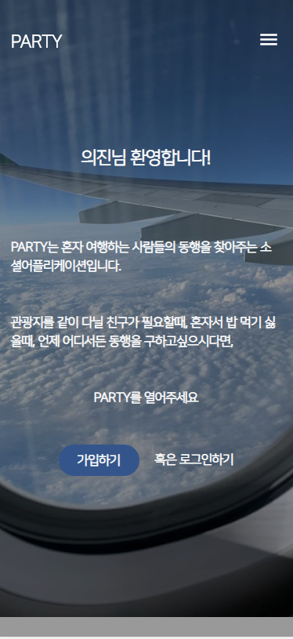
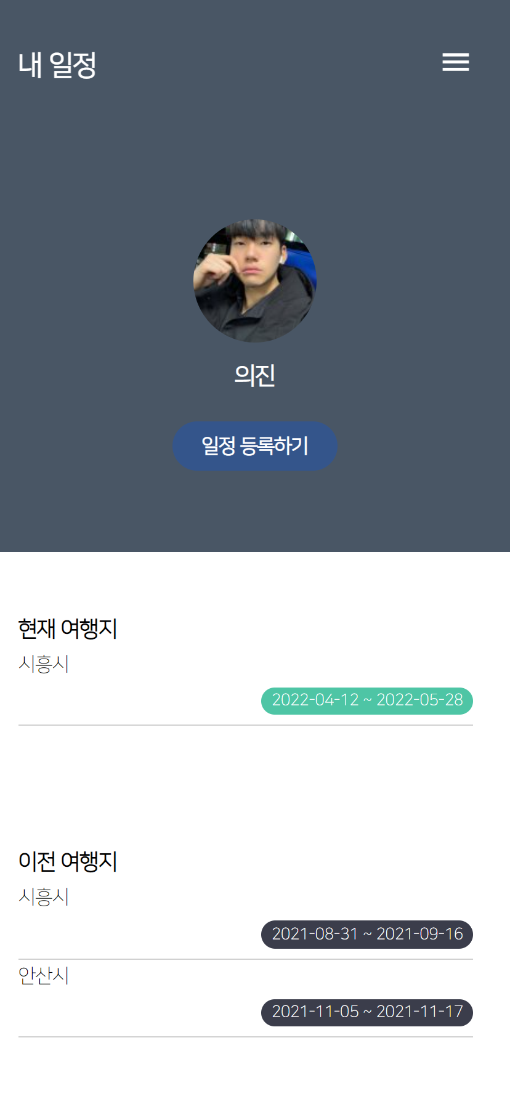
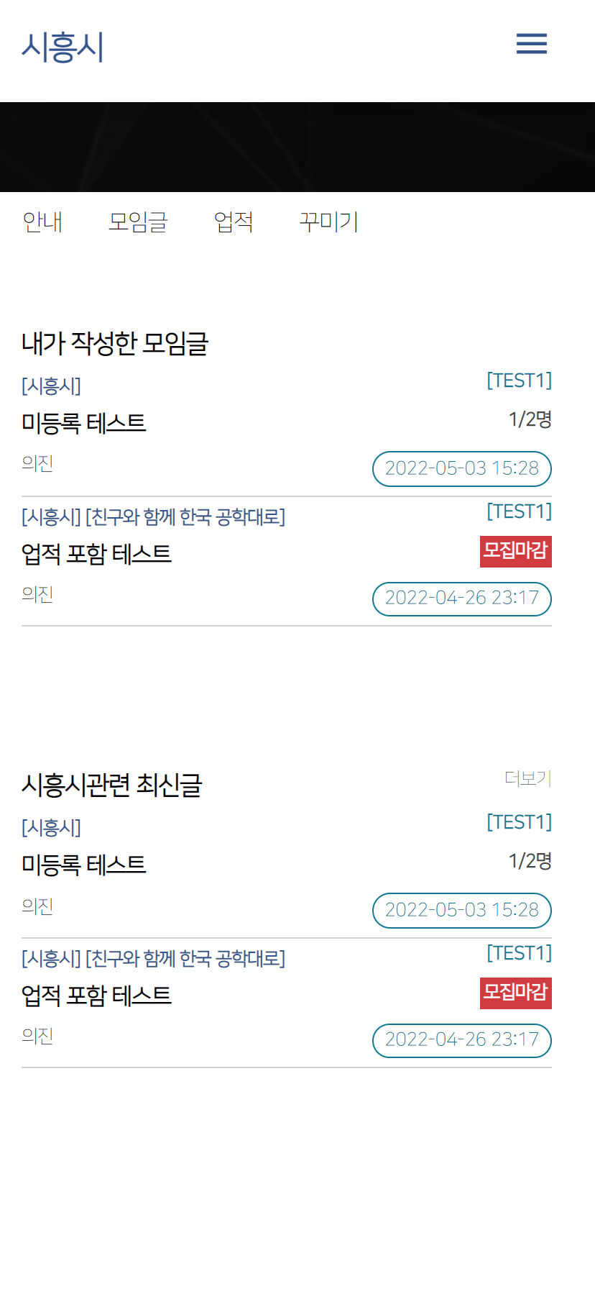
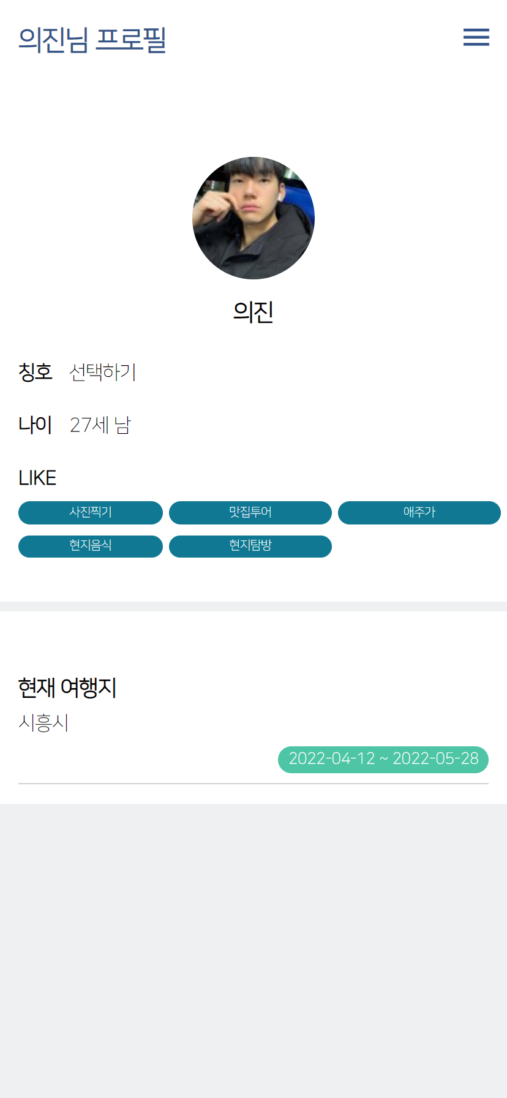
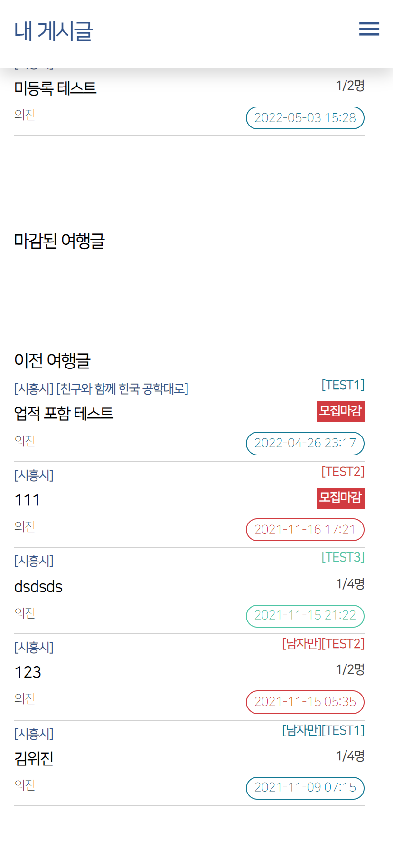
서비스 소개 내 여행 관리
여행자가 자신에 일정에 맞는 여행지를 관리 서비스 구현.

Slide 9
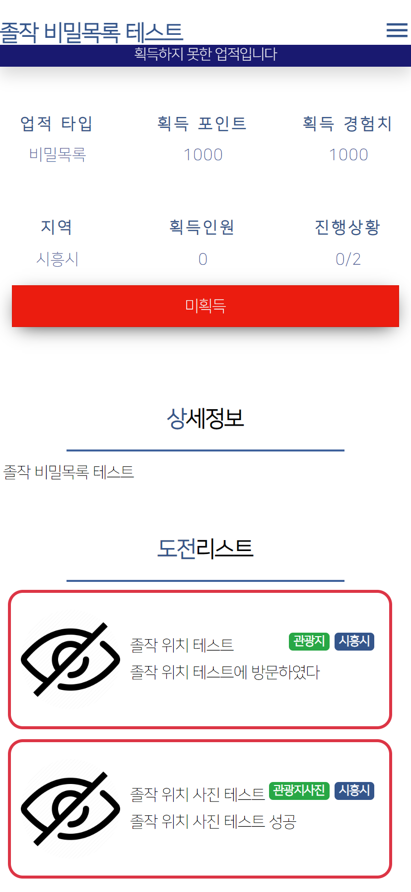
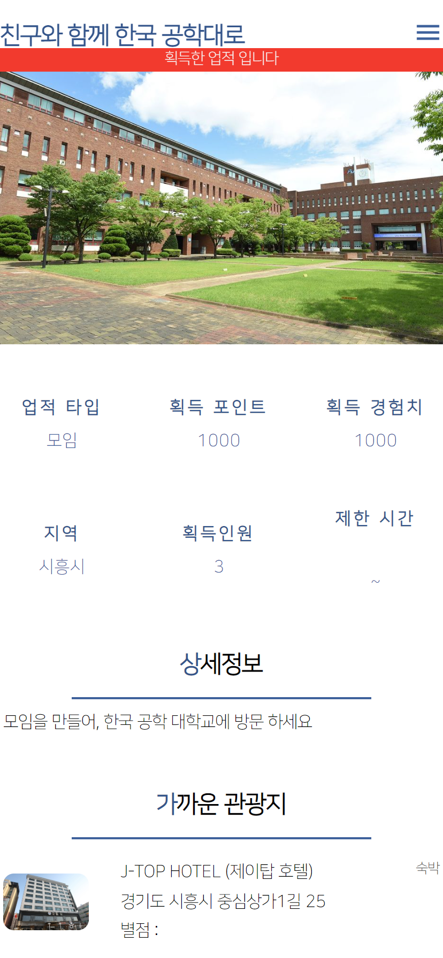
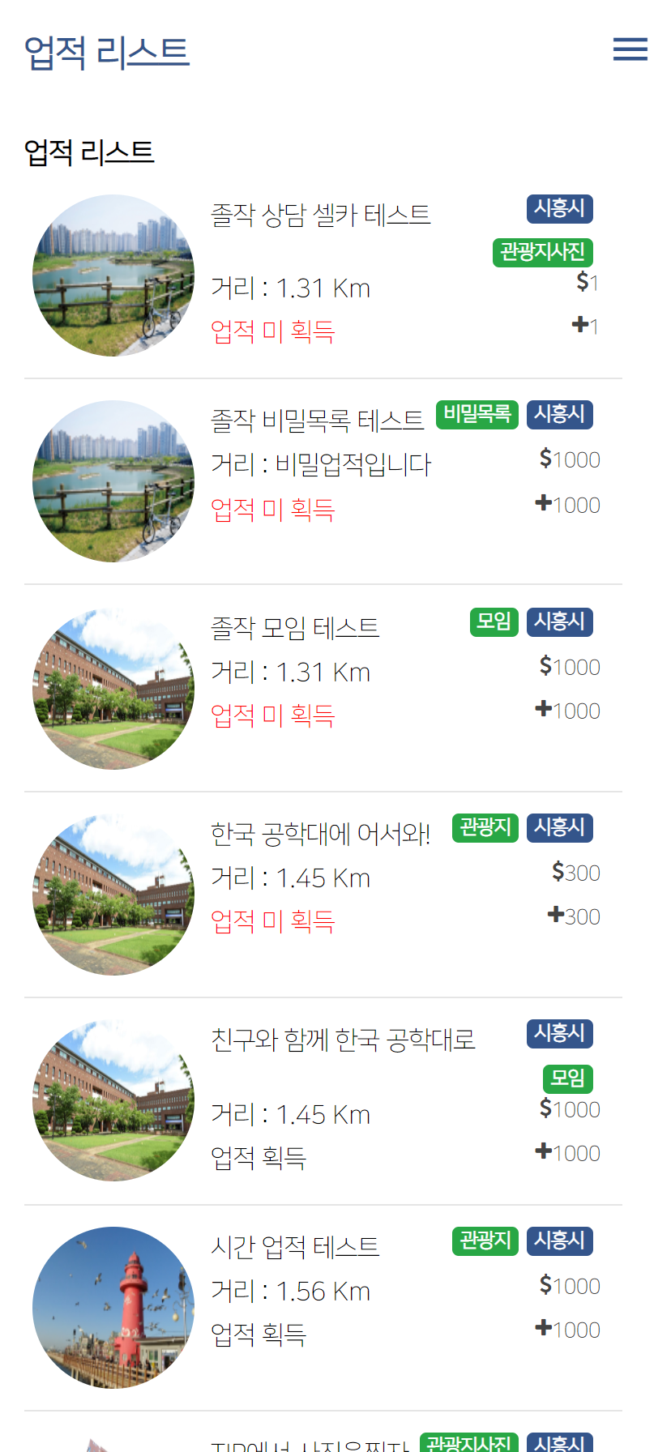
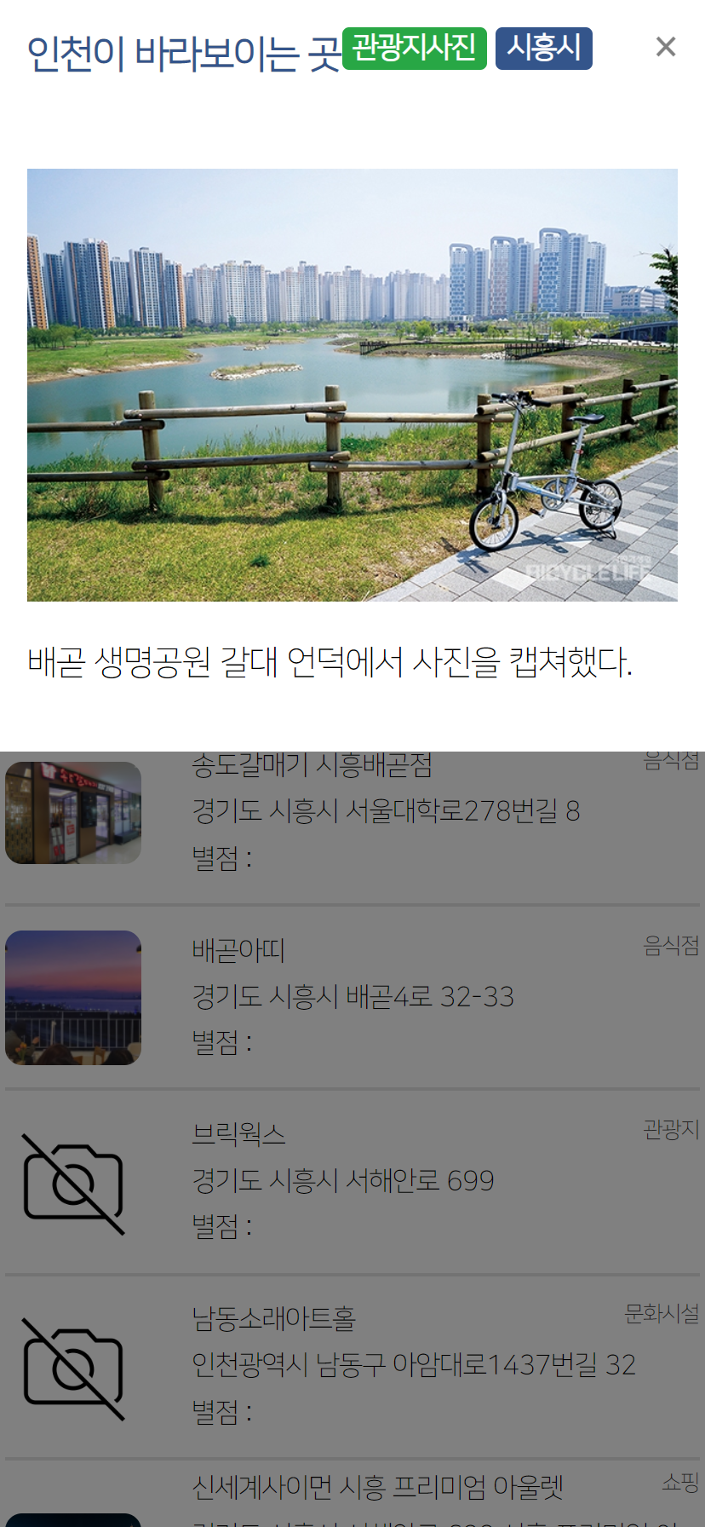
서비스 소개 모임 서비스
여행자가 자신에 일정에 맞는 모임글을 작성하거나 모임에 참가 기능 구현.

Slide 10
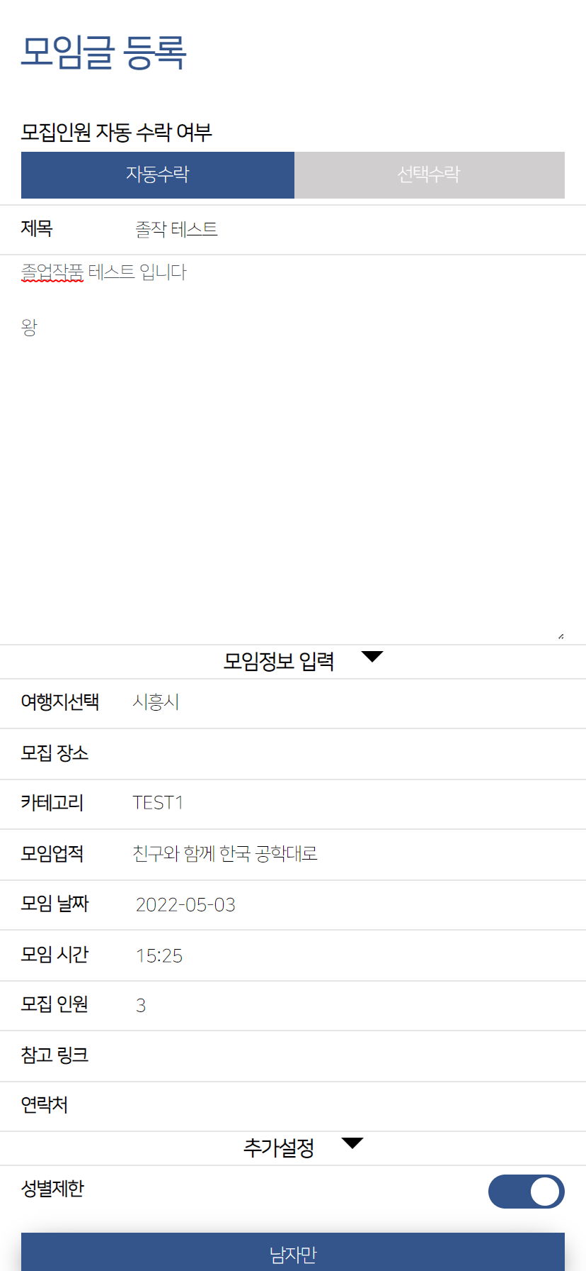
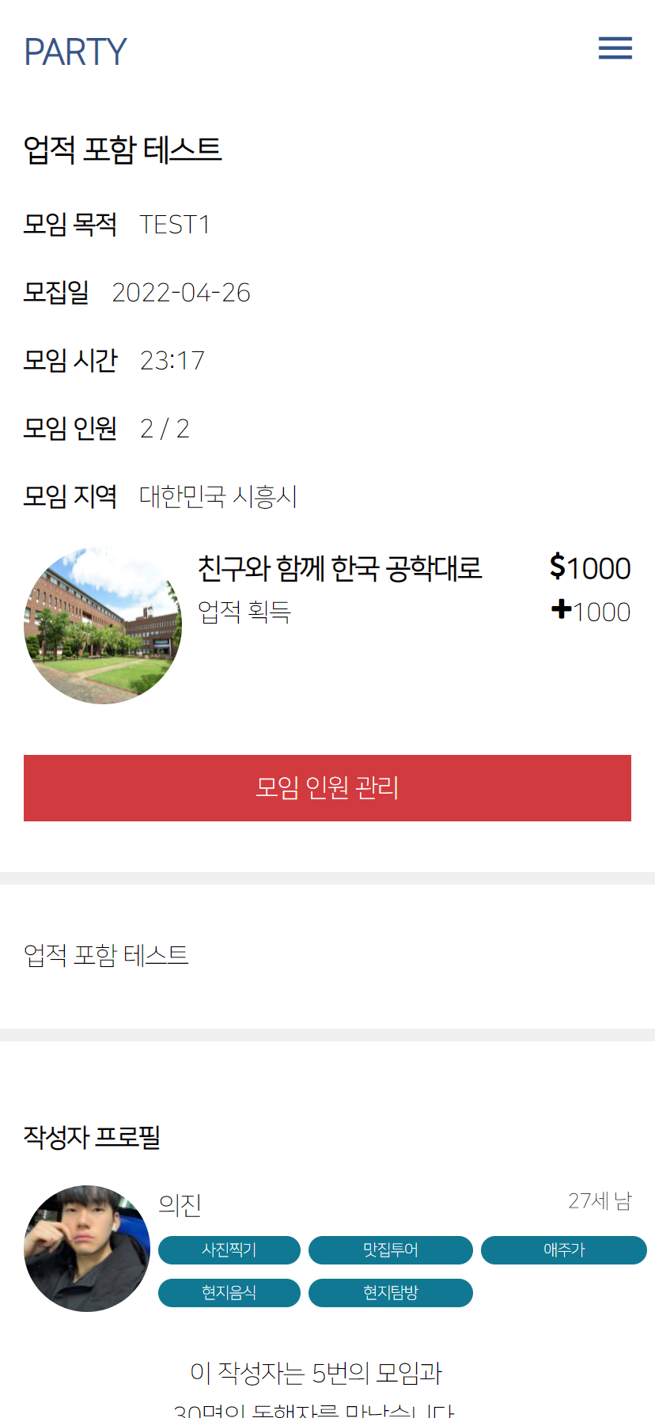
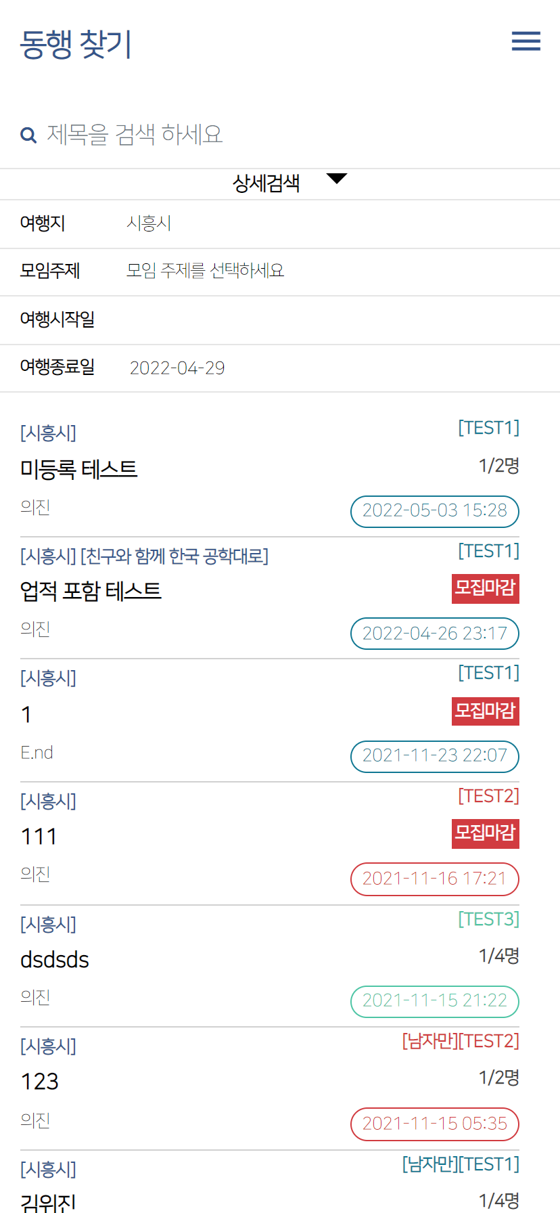
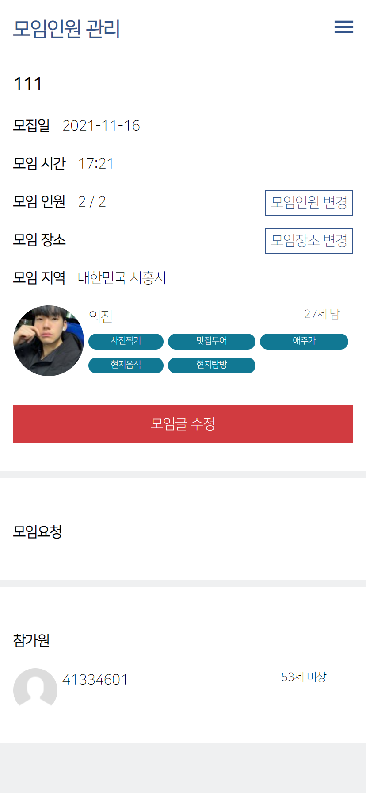
서비스 소개 업적서비스
여행지에서 위치, 사진 기반의 다양한 과제를 클리어하는 업적 기능 구현

Slide 11
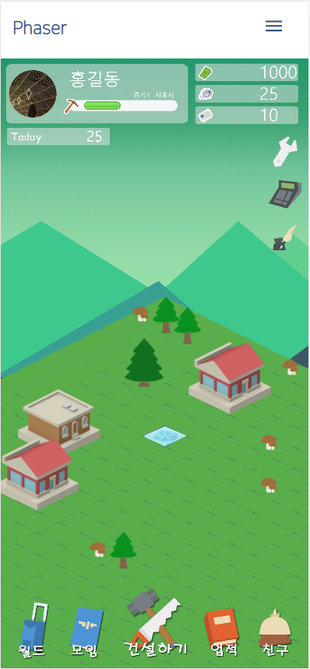
서비스 소개 꾸미기 공간
모임 서비스와 연동되는 재화
스패너 - 설정
계산기 – 환전소
잉크펜 - 방명록
< 이용 용도 > ( 현재 나무 )
나무들은 랜덤 재화를 생성합니다.
3가지 재화가 확률적으로 등장
적은 양의 머니 40%, 많은 양의 머니,
30%, 재화 20%, 특수 재화 10%
< 이용 용도 > ( 현재 건물 )
생산 건물은 일정 시간마다 특수 재화를 생성
( 24시간에 1개 생성 시간 )
2. 추억을 기념하는 사진첩으로 사용
Ex ) 건물의 이름 = “2021.10.31.
누구와 함께~”로 설정한 후 사진들을 보관합니다.
가방 - 건물 건설하기
여권 - 모임 서비스로 돌아가기
도구 - 건물 꾸미기 공간 수정하기
책 - 업적 or 갤러리 기능
벨 - 친구 추가 및 친구 지역 이동

Slide 12
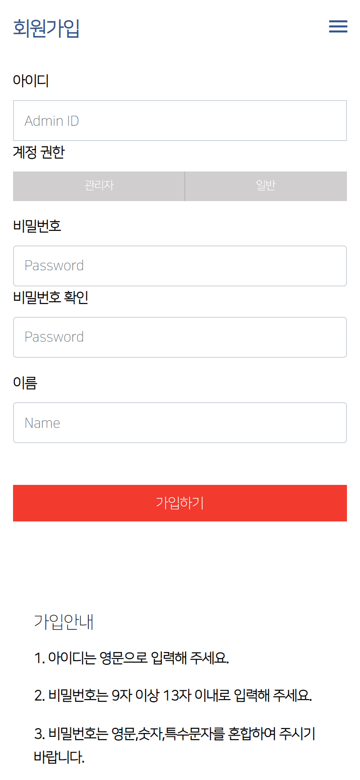
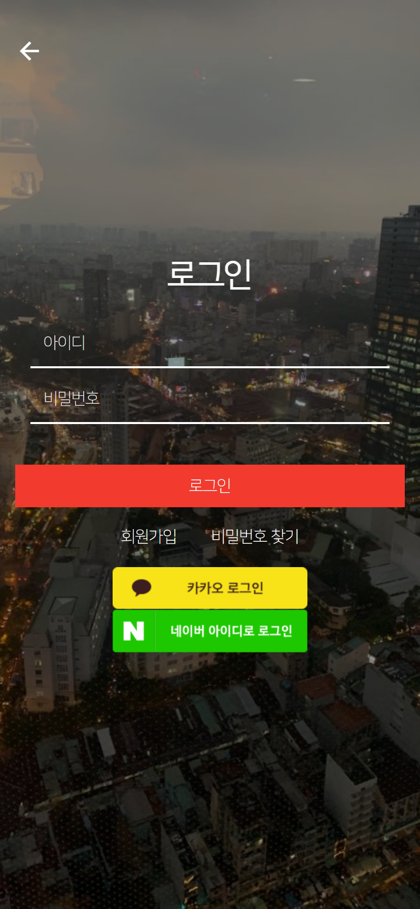
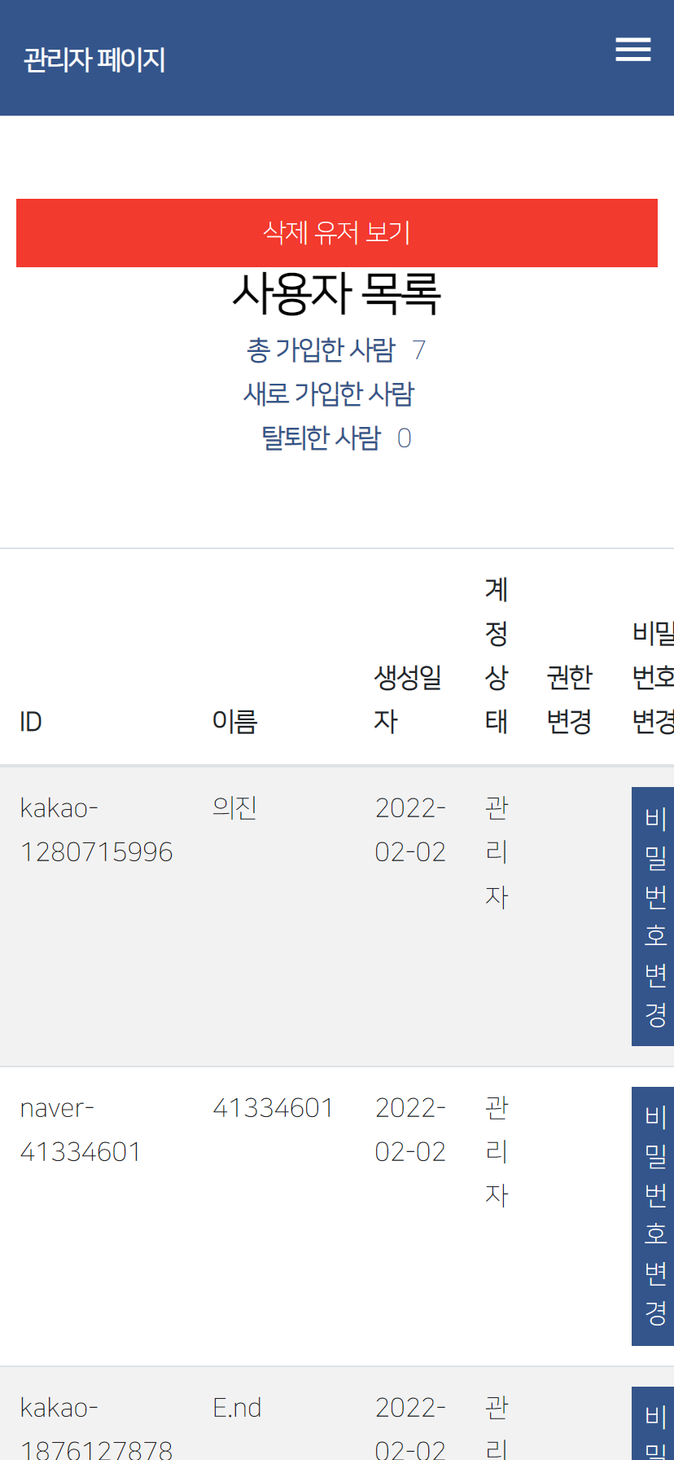
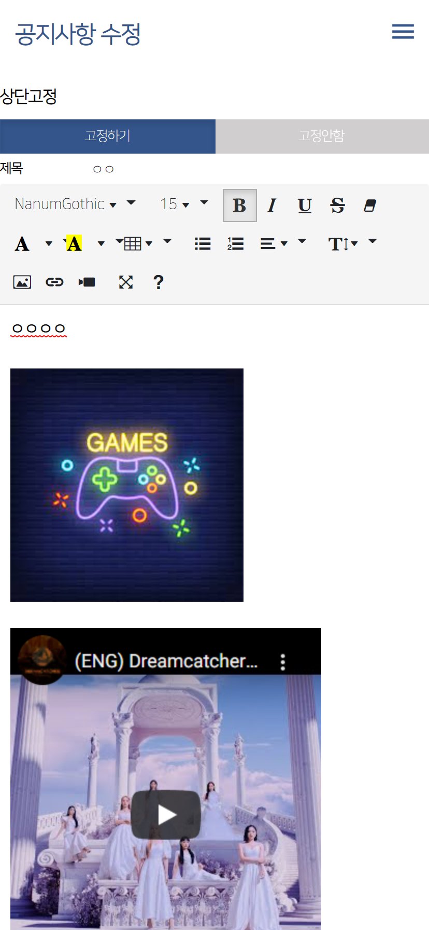
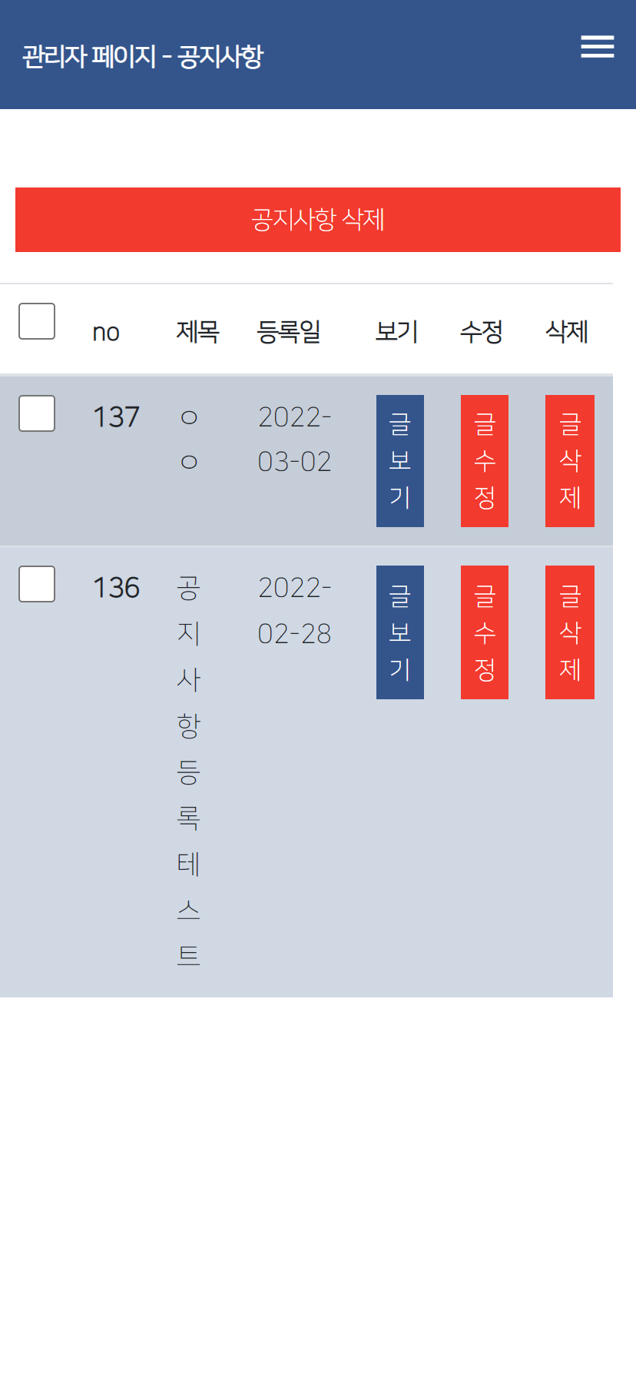
서비스 소개 로그인 서비스
간편 로그인, 로컬 로그인, 관리자 페이지 구현

Slide 13
문제점 및 보완책
모임서비스
텍스트 기반의 모임 글
-> 공지사항 글 처럼 사진 및 영상 업로드 기능 지원 예정
댓글을 한꺼번에 가져오지 않음
-> SQL 개선으로 한꺼번에 댓글 리스트를 가져올 수 있도록 지원 예정
업적 서비스
모바일 디바이스에서 디바이스 위치정보를 가져오지 않음
-> 모바일 디바이스 접속 시 권환 획득
꾸미기 공간 서비스
컨텐츠 개발 지연
-> 웹 서버 쪽에 대한 내용이 숙지 필요.

Slide 14
향후 개발일정
구분 | ~21.12 | 22.01 | 22.02 | 22.03 | 22.04 | 22.05 | 22.06 | 22.07 | 22.08
BACK-END
기본 API 개발
API 개선
모임서비스
모임서비스 개발
개선
업적서비스
업적서비스 개발
개선
콘텐츠 추가
업적, 여행지 콘텐츠 추가
관광지 연동
DB 설계
DB 설계
꾸미기
장소 꾸미기 기능 개발
컨텐츠, 리소스 개발
모임, 업적 시비스 연동컨텐츠 개발
앱개발
Android 앱 개발
위치 연동
보안사항
AWS 서버 배포
웹스토리지 추가
HTTPS 적용
회원가입/로그인 기능 개발
관리자기능 개발
보안규칙 개선

Slide 15
향후 역할 분담
김의진
박재홍
모임 서비스 개선
업적 서비스 개선, 추가
꾸미기 서비스 백엔드 개발
백엔드 API 개선
DB 설계, 관리 (MySQL)
AWS EC2 서버 배포, 관리
S3 Web Bucket 관리
Web App 개발 (Android)
꾸미기 서비스 프론트 엔드 개발
꾸미기 서비스 백엔드 개발
콘텐츠 기획, 추가
DB 설계, 관리 (MySQL)
이미지 리소스 제작
프로젝트 관리

Slide 16
시연
https://www.tripyapp.com/

Slide 17
마무리
감사합니다.

